Slide 1
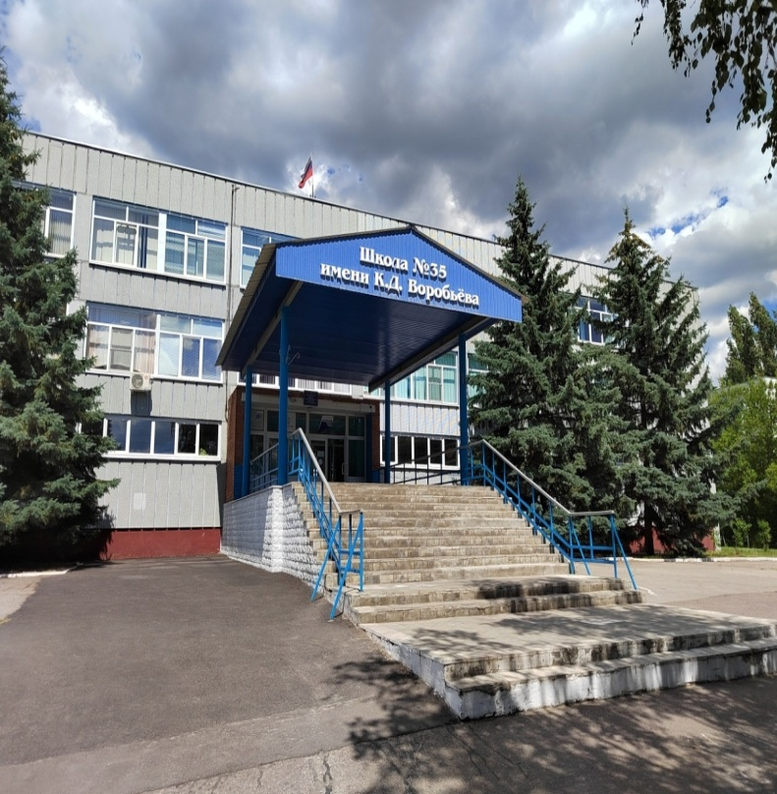
Имя Константина Дмитриевича Воробьёва с гордостью носит наша школа № 35. В школе имеется музей писателя.
К 105-летию со дня рождения Константина Дмитриевича Воробьёва, выдающегося русского писателя, уроженца
Курской области
Ивановна

Slide 2
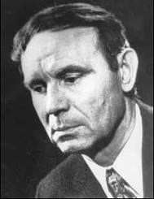
Константин Дмитриевич
Воробьёв
(1919-1975)

Slide 3
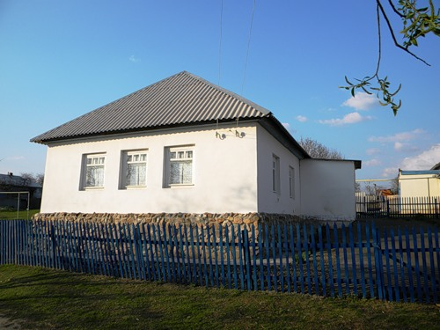
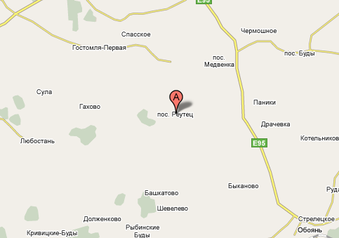
ВОРОБЬЁВ КОНСТАНТИН ДМИТРИЕВИЧ ,
русский писатель.
Родился 24 сентября 1919 г. в селе Нижний Реутец Медвенского района Курской области в многодетной крестьянской семье.
Окончил сельскую школу-семилетку, затем курсы киномехаников.

Slide 4
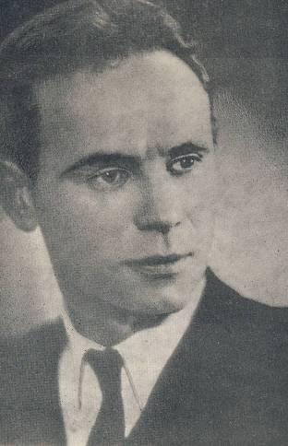
В 1935 году стал литературным консультантом районной газеты г. Медвенка, где с 14 лет публиковал очерки и стихи.
В 1937 году переехал в Москву, окончил вечернюю школу и стал сотрудником заводской газеты. Находясь на срочной службе в армии (1938–1940), сотрудничал в армейской газете.

Slide 5
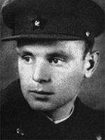
В 1941 г. Воробьев вместе с другими кремлевскими курсантами защищал Москву. Под Клином попал в плен и оказался в фашистском концлагере в Литве.
В 1943 г. бежал из лагеря и организовал партизанскую группу, которая затем вошла в состав крупного партизанского соединения.

Slide 6
Во время нахождения в подполье в 1943 году Воробьёв написал автобиографическую повесть «Это мы, Господи!».
В повести описаны страшные события, которые пришлось пережить автору: фашистский застенок, концлагерь, расстрелы товарищей.

Slide 7
Повесть «Убиты под Москвой» стала первым произведением Воробьева из разряда тех, которые были названы критиками «лейтенантской прозой». Воробьев рассказывал о той «невероятной яви войны», которой сам стал свидетелем во время боев под Москвой зимой 1941.

Slide 8
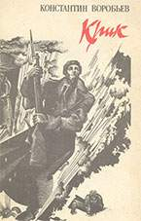
Незадолго до смерти писатель работал над романом «Крик», который должен был стать продолжением одноименной повести. В этой повести воссоздан один из эпизодов осени 1941 года.

Slide 9
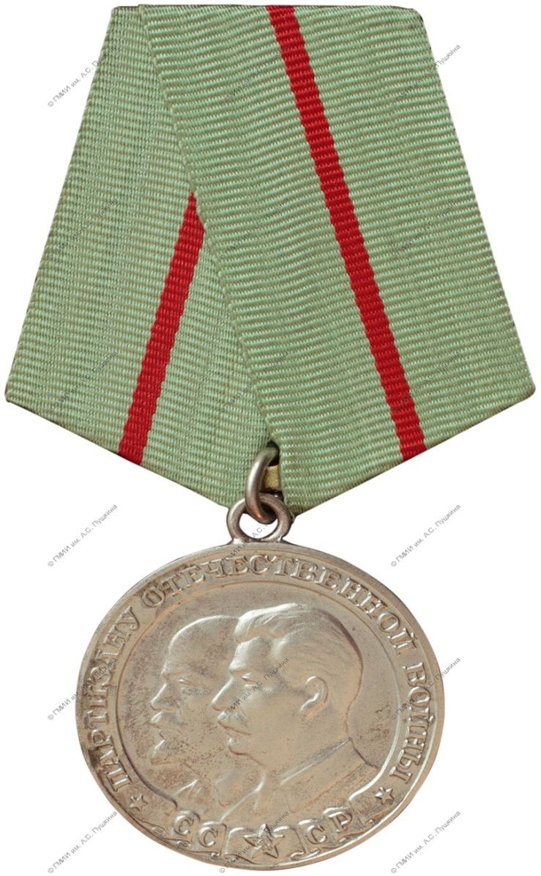
Был награждён медалью «Партизану Отечественной войны» 1-й степени.

Slide 10
Основные произведения
Вот пришел великан…
Генка, брат мой…
Друг мой Момич
…И всему роду твоему
Крик
Одним дыханием
Почем в Ракитном радости
Сказание о моём ровеснике
Тётка Егориха
Убиты под Москвой
Это мы, Господи!
У кого поселяются аисты.

Slide 11
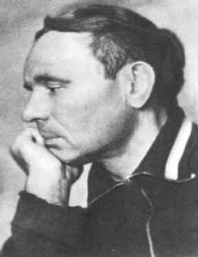
С 1947 года жил в Вильнюсе. Сменил много профессий. Был грузчиком, шофёром, киномехаником, конторщиком, заведовал магазином промышленных товаров.
В 1952—1956 годах работал в редакции ежедневной газеты «Советская Литва». Был заведующим отделом литературы и искусства. В Вильнюсе вышел его первый сборник рассказов «Подснежник» (1956) и последующие сборники повестей и рассказов «Седой тополь» (1958), «Гуси-лебеди» (1960) и другие.

Slide 12
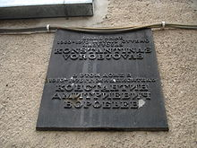
На вильнюсском доме, где в течение последних 15 лет жил писатель, установлена емориальная доска (улица Вяркю, 1);
На вильнюсском доме, где в течение последних 15 лет жил писатель, установлена мриальная доска (улица Вяркю, 1);
Умер писатель
2 марта 1975 года в Вильнюсе.
На доме, где в течение последних 15 лет жил писатель, установлена мемориальная доска (улица Вяркю, 1);

Slide 13
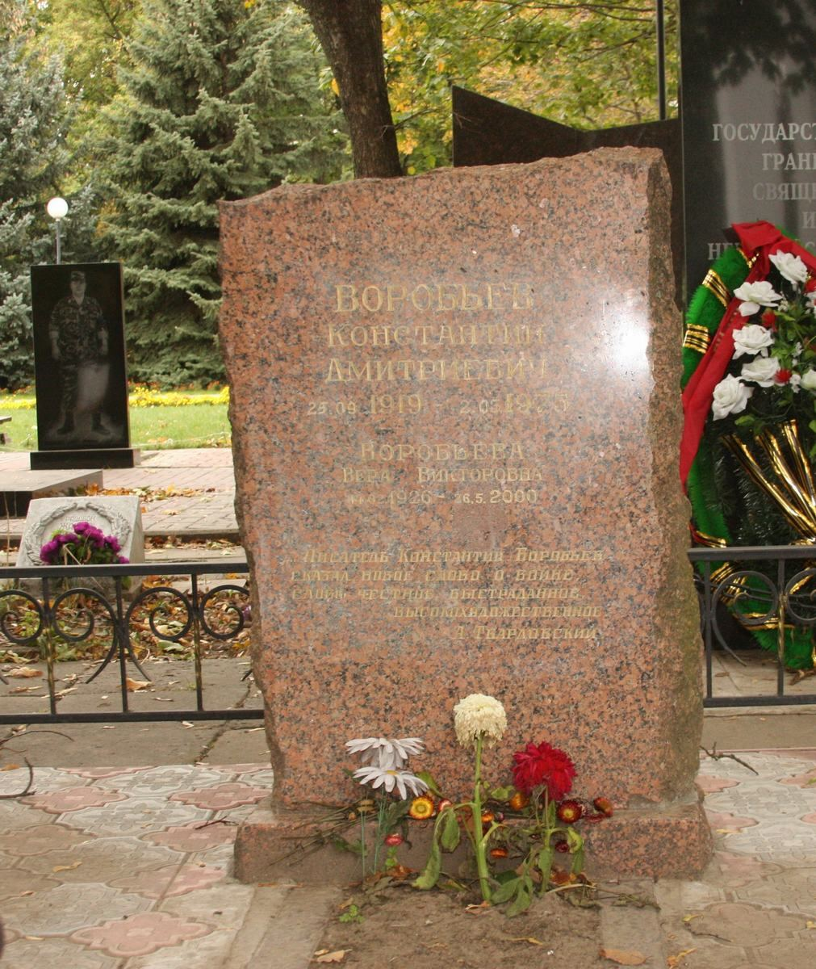
В 1995 году Воробьёву посмертно присуждена премия им. Сергия Радонежского;
В 2001 году Воробьёву посмертно присуждена премия Александра Солженицына
В 1995 году Воробьёву посмертно присуждена премия им. Сергия Радонежского;
В 2001 году посмертно присуждена премия Александра Солженицына.
В 1995 году прах писателя был перезахоронен в Курске на Офицерском (Никитском) кладбище.

Slide 14
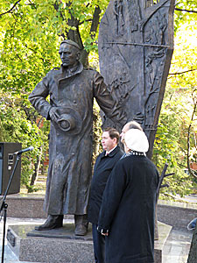
3 октября 2009 года в сквере возле Курской областной филармонии состоялось торжественное открытие памятника нашему земляку, писателю Константину Дмитриевичу Воробьеву.

Slide 15
Имя Константина Воробьёва носит наша школа № 35 города Курска. В школе имеется музей писателя.
Имя Константина Воробьёва носит библиотека, расположенная по адресу ул. 50 лет Октября, 15 «а»;
В честь писателя названа одна из улиц Северо-Западного микрорайона города Курска;
На его родине, в селе Нижний Реутец, в родительском доме, открыт музей писателя;
В областном краеведческом музее действует постоянная экспозиция, посвящённая жизни и творчеству К.Д. Воробьева.

Slide 16
Список использованных источников
Носов Е. Он любил эту землю // Воробьёв Константин. Собр. соч.: В 3 т. М., 1991. Т. 1.
Википедия . Биография, творчество Константина Воробьёва http://ru.wikipedia.org
http://www.google.ru

